Slide 1

Web性能分析与优化

Slide 2
1.性能优化的重要性,目标及着力点
2.网络性能分析与优化
3.渲染性能分析与优化
4.总结

Slide 3
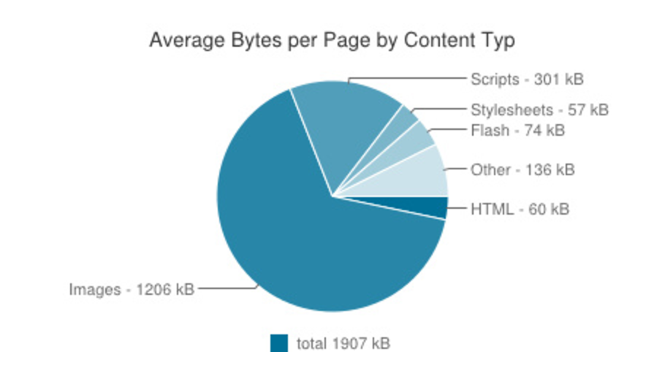
1.性能优化的重要性、目标和着力点
1.1 性能优化的重要性
Walmart每降低100ms的加载时间, 他们的收入就提高1%。
Yahoo每降低400ms的加载时间，他们的访问量就提升9%。
Mozilla将他们的页面速度提升了2.2秒，每年多获得了1.6亿firefox的下载量。

Slide 4
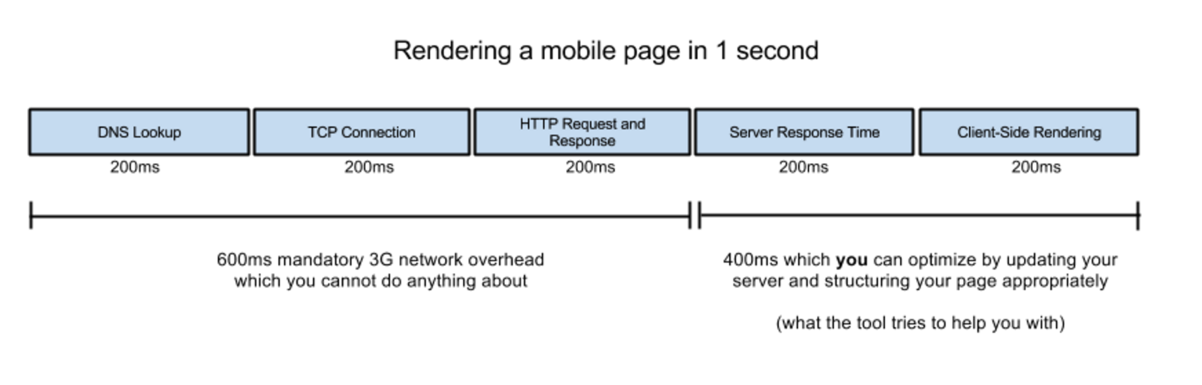
1.性能优化的重要性、目标和着力点
1.2 性能优化的目标

Slide 5
1.性能优化的重要性、目标和着力点
1.3 页面呈现的关键路径
Network
Brower Render
CSS
CSSOM
Connection-setup
Request/Response
JS
Render Tree
HTML
DOM
Composite
Paint
Layout

Slide 6
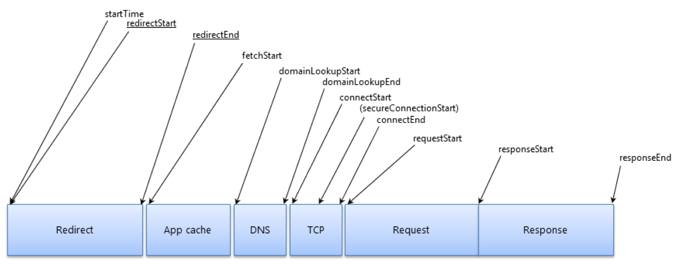
2.网络性能分析与优化
2.1 网络请求的生命周期:

Slide 7
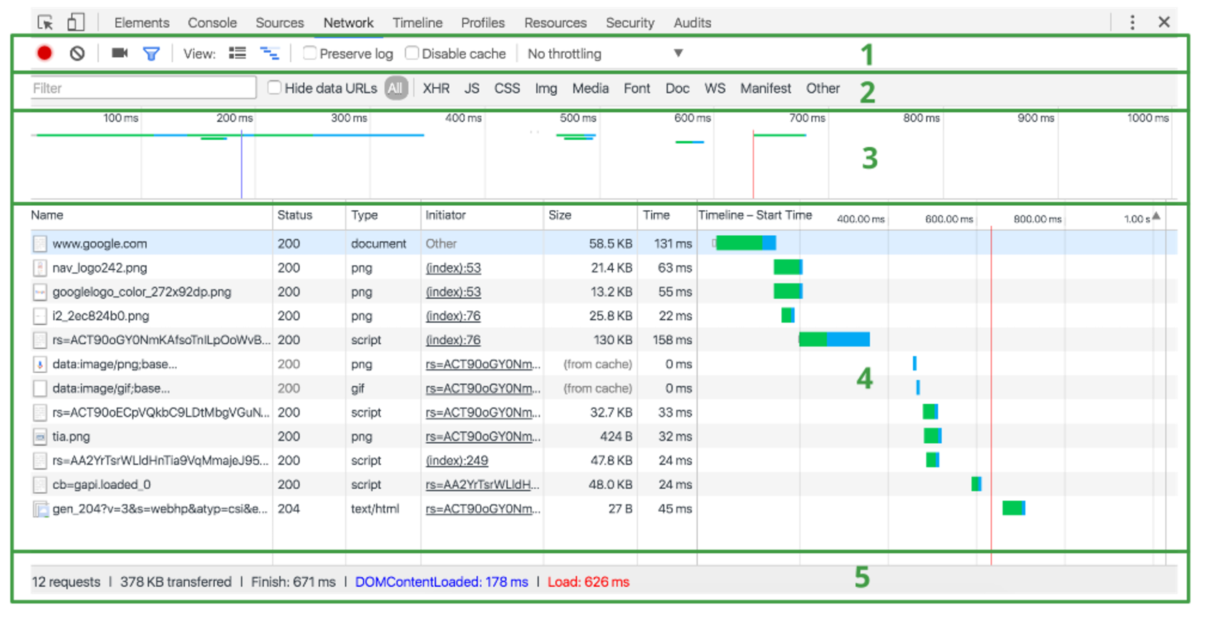
2.网络性能分析与优化
2.2 网络性能分析工具－chrome network panel

Slide 8
2.网络性能分析与优化
DOMContentLoaded与Load
(1)DOMContentLoaded: HTML document has been completely loaded and parsed.
(2)Load: load is fired when a page has fully loaded.

Slide 9
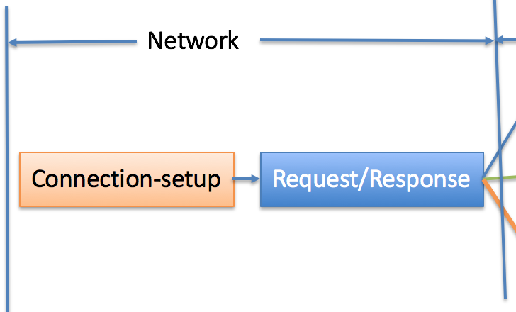
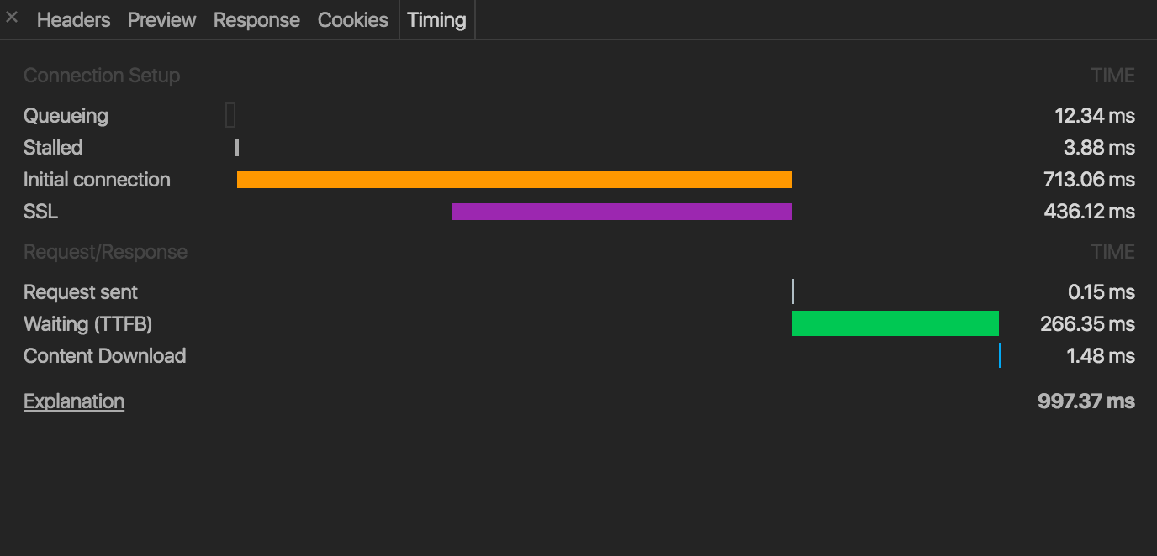
2.网络性能分析与优化
2.3 在network中查看具体资源的完整的耗时信息

Slide 10
2.网络性能分析与优化
(1)Queuing---排队时间
请求已被渲染引擎推迟，因为该请求的优先级被视为低于关键资源（例如脚本/样式）的优先级。
请求已被暂停，因为在 HTTP 1 上，浏览器仅允许每个源拥有6个TCP连接。
生成磁盘缓存条目所用的时间（通常非常迅速）
(2)Stalled/Blocking
等待请求发送所用的时间。
(3)DNS Lookup
执行 DNS 查询所用的时间。 页面上的每一个新域都需要完整的往返才能执行 DNS 查询。
(4)Initial Connection / Connecting
建立连接所用的时间，包括 TCP 握手/重试和协商 SSL 的时间。

Slide 11
2.网络性能分析与优化
(5)SSL
完成 SSL 握手所用的时间。
(6)Request Sent / Sending
发出网络请求所用的时间。 通常不到一毫秒。
(7)Waiting (TTFB)
等待初始响应所用的时间，也称为至第一字节的时间。 此时间将捕捉到服务器往返的延迟时间，以及等待服务器传送响应所用的时间。
(8)Content Download / Downloading
接收响应数据所用的时间。

Slide 12
2.网络性能分析与优化
2.4 网络性能优化
(1)避免目标网页重定向
由于重定向会触发额外的HTTP请求响应周期，并会额外延长往返时间，因此，应该尽量避免HTTP重定向，从而可以缩减用户等待网页加载的时间。
使用响应式布局可以避免目标页面重定向

Slide 13
2.网络性能分析与优化
(2)使用浏览器缓存
如果用户会多次访问您的站点，那么静态资源的浏览器缓存可以节省资源加载时间。使用缓存几个注意事项；
1.缓存标头应当应用到所有可缓存的静态资源中。
2.将Expires／ Cache-Control: max-age设为将来日期，至少为一周，最多为一年。 3.对于所有可缓存资源，指定一个Expires或Cache-Control max-age以及一个Last-Modified或ETag至关重要。

Slide 14
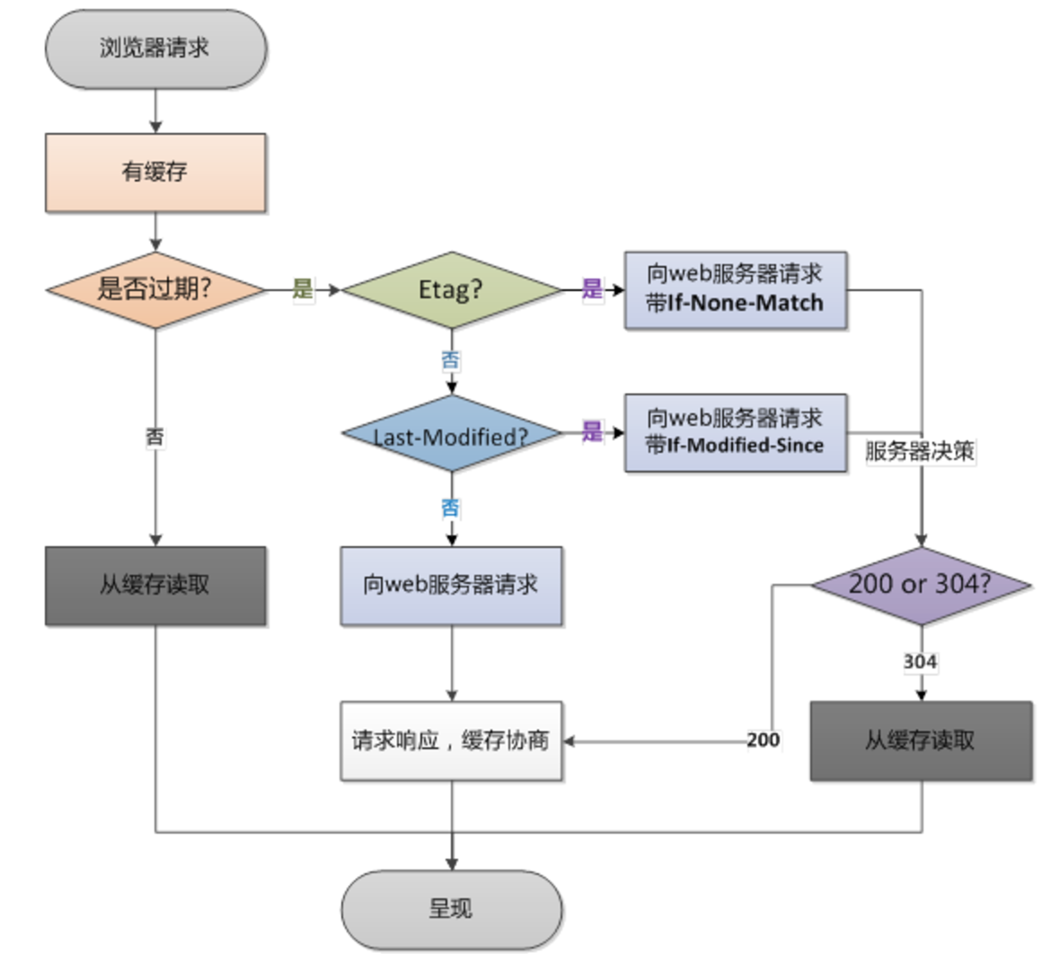
2.网络性能分析与优化
浏览器的缓存机制
是否
否

Slide 15
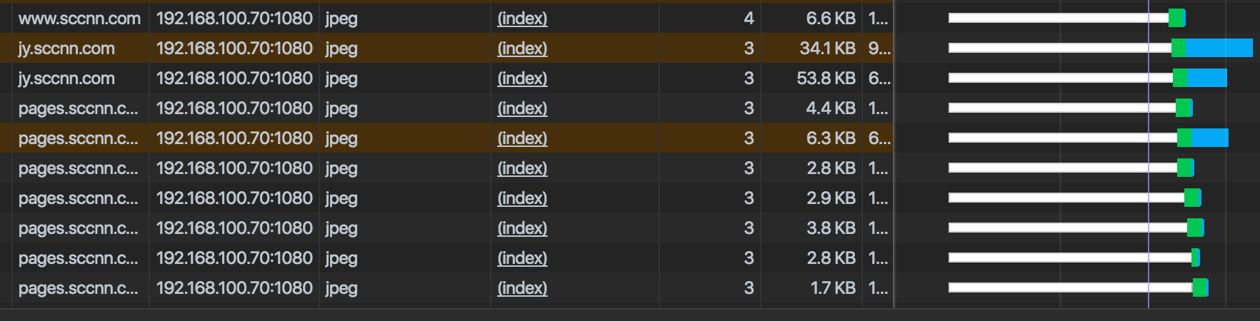
（3）划分子域，避免从单个子域加载过多的资源
http2.0中恰恰相反
在 HTTP 1.0/1.1 连接上，Chrome 会将每个主机强制设置为最多六个 TCP 连接。如果您一次请求十二个条目，前六个将开始，而后六个将被加入队列。最初的一半完成后，队列中的第一个条目将开始其请求流程。

Slide 16
2.网络性能分析与优化
(4)减少Waiting (TTFB)
一般将此值控制在 200毫秒以下。要减少Waiting (TTFB)，等待时间消耗较长的因素主要包括客户端与服务器之间的网络条件较差，或者服务器应用的响应慢。
1.要解决长 TTFB，首先请尽可能缩减网络。理想的情况是将应用托管在本地，然后查看 TTFB 是否仍然很长。如果仍然很长，则需要提高服务器响应时间。
关于改善服务器响应时间参加：服务器优化
2.如果本地托管后 TTFB明显减小，那么问题很可能出在您的客户端与服务器之间的网络上。（这种情况我该怎么办🙄）

Slide 17
2.网络性能分析与优化
(5)减少Content Download
如果您看到 Content Download 阶段花费了大量时间，首要的解决办法是减少响应内容的字节数（我能说提高网速么😂）。
1.缩减资源大小－删除不必要的字节（例如，多余的空格、换行符和缩进）。
2. 启用压缩功能－网络服务器通过调用第三方模块或使用内置程序将文件压缩为gzip格式，然后再发送该压缩文件以供下载。
3.优化图片－尽量减小图片尺寸，对JPEG和PNG文件执行进一步的无损压缩，选择合适的图片文件格式。

Slide 18
2.网络性能分析与优化
2.5网络性能的优化方法小结
(1)避免目标网页重定向
(2)启用压缩功能
(3)改善服务器响应时间
(4)使用浏览器缓存
(5)缩减资源大小
(6)优化图片 (7)按需加载 …
点击查看更多web网络性能优化法则

Slide 19
3.运行时性能分析与优化
3.1 页面渲染的关键路径
页面渲染路径
CSS
CSSOM
Network
JS
Render Tree
Layout
Paint
Composite
HTML
DOM
Performance Bottleneck

Slide 20
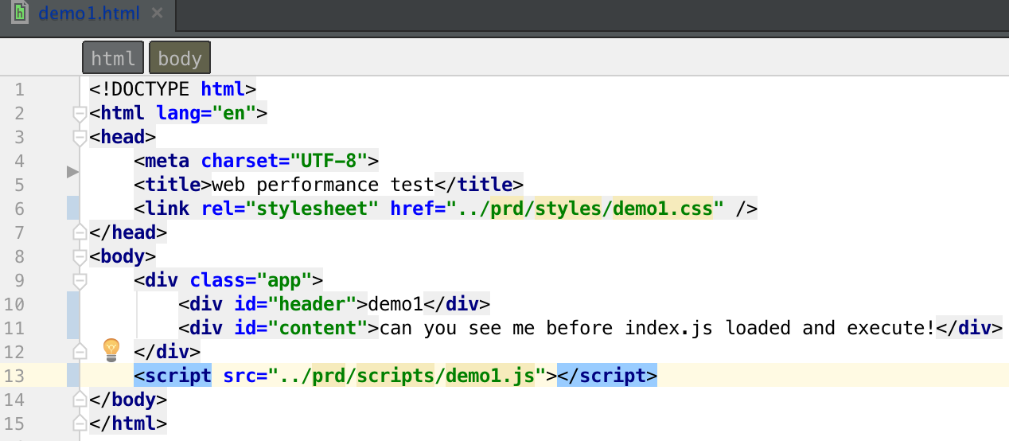
3.运行时性能分析与优化
3.2 以一个常用例子开始
(1)Html字节部分达到，开始解析html标签，构建DOM树…

Slide 21
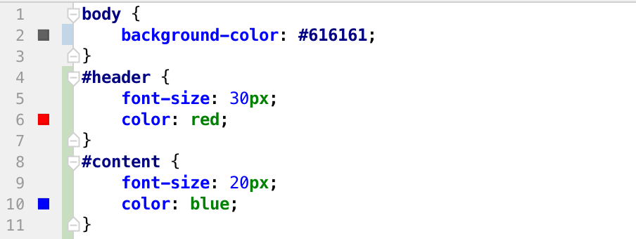
3.运行时性能分析与优化
(2)发现link标签，发起网络请求，加载外部css文件；
attention:
1. css文档中后面的规则会覆盖前面的规则，因此需要等css文件下载完成之后，才开始构建CSSOM树(demo1)。
2.css文件的加载和解析不会阻塞html文档的解析(demo2)。

Slide 22
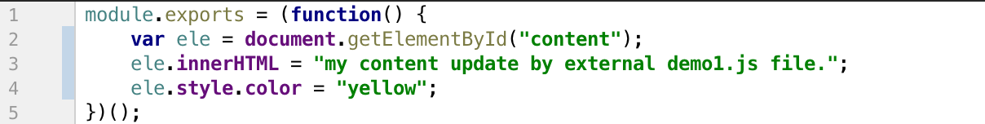
3.运行时性能分析与优化
(3)继续解析html标签，构建dom树，发现script标签，发起网络请求，加载和执行外部文件，此时会阻塞html标签的继续解析（这也是外部js文件的引入通常会放在最后）；
Attention:
1.js加载和执行会阻塞html标签的解析（demo3）
2.js之前的外部css文件未加载解析完成之前，js不能执行 （demo4）。
Why? 保证js执行时能够获取准确的样式信息；

Slide 23
3.运行时性能分析与优化
将已经构建的DOM树和CSSOM树进行依附，构建渲染树；
body
Background-color:
#616161
div
DOM
CSSOM
RenderTree
div
div
font-size: 30px;
Color: red;
font-size: 20px; color: blue;
Notes:
;

Slide 24

3.运行时性能分析与优化
渲染引擎根据渲染树进行布局，绘制然后推送给GPU进行图层合并，最终呈现给
我们的用户(demo5)；
Notes:
;

Slide 25
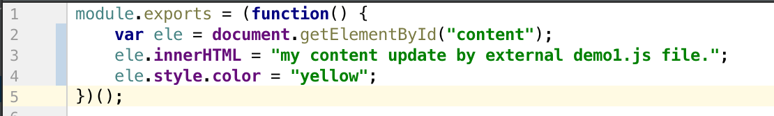

3.运行时性能分析与优化
(6) 当我们的js文件加载完成后就开始执行，它会修改已有的dom树和(或)cssom树, js执行
完成之后，渲染引擎继续解析html标签，所有标签解析完成，dom树构建完成；此时页
面重新渲染；
Notes:
;

Slide 26
3.运行时性能分析与优化
3.3 提升首屏渲染速度以及用户交互体验，我们能做什么？
(1) 缩减首屏内容大小
为提高网页加载速度，请限制呈现网页首屏内容所需的数据（HTML标记、图片、CSS和JavaScript）大小。
1.结构化HTML，以便首先加载关键的首屏内容；
2.减少资源所用数据量,可以将首屏无关的内容延迟加载；

Slide 27
3.运行时性能分析与优化
(2) 优化css发送过程
浏览器呈现内容必须等到外部CSS文件加载并解析完成。这会导致额外的网络延迟，并延长屏幕显示内容的时间。
1.如果外部CSS资源较小，可以直接在HTML文档中内嵌较小CSS资源。这种方式不会阻止浏览器继续呈现网页。
2.如果CSS文件较大，您需要识别和内嵌呈现首屏内容所需的CSS，并暂缓加载其余样式，直到首屏内容显示之后为止。
详情请看demo5

Slide 28
3.运行时性能分析与优化
(3) 移除阻止呈现的JavaScript
浏览器必须先解析网页，然后才能将其呈现给用户。如果在解析过程中渲染引擎遇到阻止呈现的外部脚本，必须停下来下载和执行JavaScript。这样浏览器都会增加网络往返过程，导致首次呈现网页的时间延迟。
以内嵌方式处理呈现首屏区域所需的JavaScript，延迟加载添加其他功能所需的JavaScript，直到首屏内容呈现完毕为止。
详情请看demo6

Slide 29
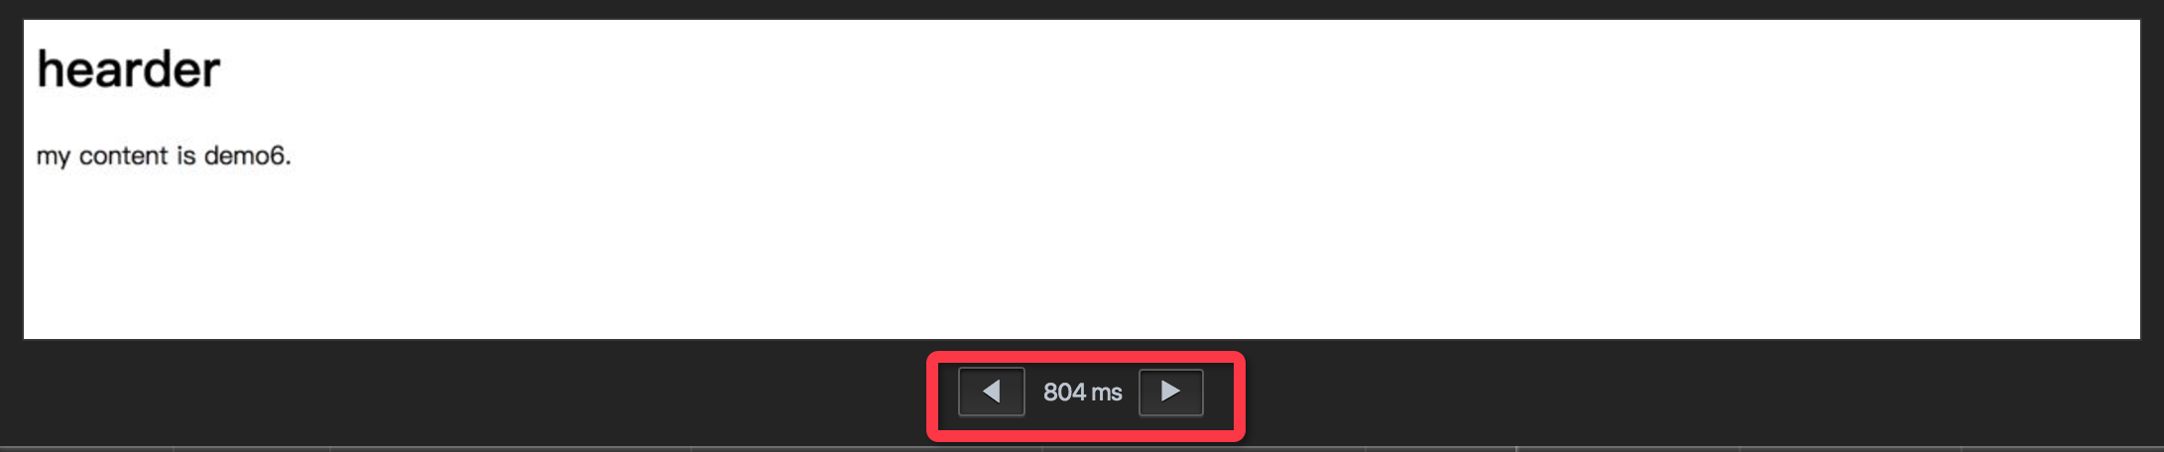
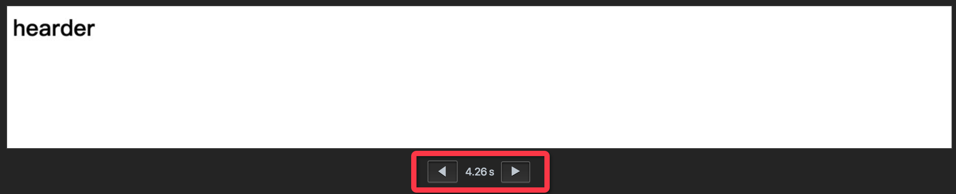
3.运行时性能分析与优化
首屏耗时对比
详情请看demo6

Slide 30
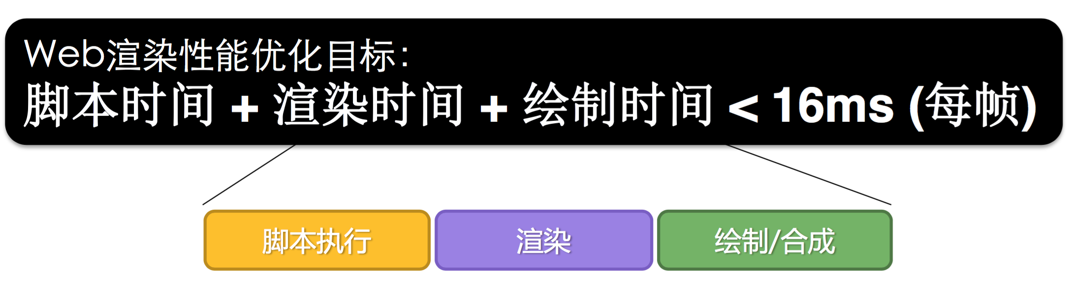
3.运行时性能分析与优化
3.5 提升页面交互性能，我们能做什么？
帧数
–显示设备通常的刷新率通常是50~60Hz
–1000ms / 60 ≈ 16.6ms(1毫秒的优化意味着 6%的性能提升)
Web渲染性能优化目标:
16.6ms 16.6ms 16.6ms 16.6ms
脚本时间 + 渲染时间 + 绘制时间 < 16ms (每帧)
脚本执行 渲染 绘制
/
合成

Slide 31
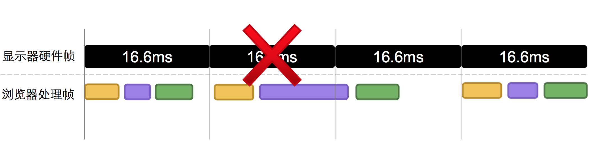
3.运行时性能分析与优化
浏览器渲染丢帧的情况

Slide 32
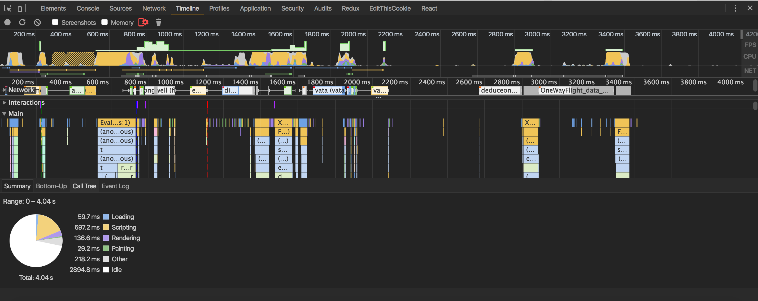
3.运行时性能分析与优化
性能分析工具

Slide 33
3.运行时性能分析与优化
CSSOM
主要的性能优化方向
JS
Render Tree
Layout
Paint
Composite
优化JavaScript的执行。
优化样式计算 (Render Styles) 优化布局(Layout/reflow)
优化绘制(Paint)
减少这三个行为是web渲染优化重点思考的问题
DOM

Slide 34
3.运行时性能分析与优化
(1)加速JavaScript执行
JavaScript 计算，特别是会触发大量视觉变化的计算会降低应用性能。 不要让时机不当或长时间运行的 JavaScript 影响用户交互。
1.使用 requestAnimationFrame 来实现视觉变化；(E.g. requestAnimationFrame )
2.将纯粹的计算工作转移到工作线程；（demo/web-worker）
加速js的执行

Slide 35
3.运行时性能分析与优化
(2)优化样式计算（缩小样式计算范围并降低其复杂度）
样式更改开销较大，在这些更改会影响 DOM 中的多个元素时更是如此。 只要您将样式应用到元素，浏览器就必须确定对所有相关元素的影响、重新计算布局并重新绘制。
1.降低选择器的复杂性,使用以类为中心的方法；
2.减少要计算样式的元素数量；

Slide 36
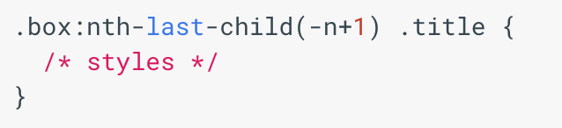
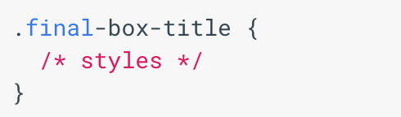
3.运行时性能分析与优化
用于计算某元素计算样式的时间中大约有 50% 用来匹配选择器，而另一半时间用于从匹配的规则中构建Render Style

Slide 37
3.运行时性能分析与优化
(3)布局优化
布局（或 Firefox 中的自动重排）是浏览器用来计算页面上所有元素的位置和大小的过程。 网页的布局模式意味着一个元素可能影响其他元素；
1.避免反复出现强制同步布局；JavaScript 从 DOM 反复地写入和读取时出现，将会强制浏览器反复重新计算布局

Slide 38

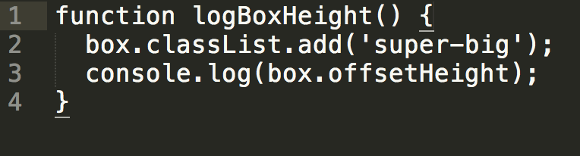
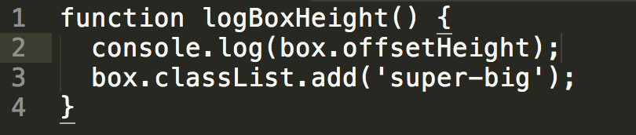
3.运行时性能分析与优化
将一帧送到屏幕顺序通常如下：
始终应先批量读取样式并执行（浏览器可以使用上一帧的布局值），然后执行任何写操作

Slide 39
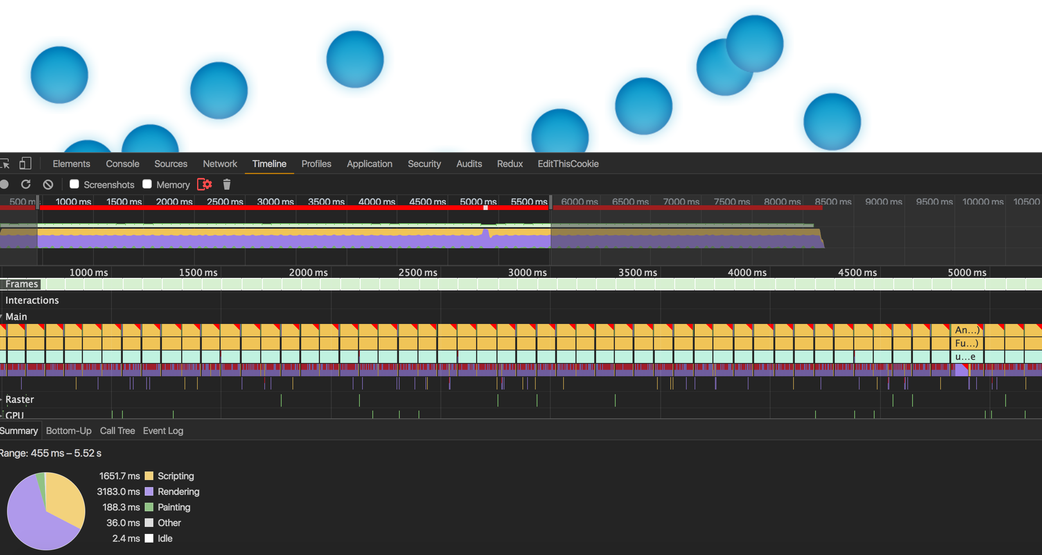
3.运行时性能分析与优化
强制同步布局case
demo
诊断避免强制同步布局

Slide 40
3.运行时性能分析与优化
(4)优化绘制
绘制是填充像素的过程。这经常是渲染流程开销最大的部分。 如果您在任何情况下注意到页面出现卡顿现象，很有可能存在绘制问题。
1.避免绘制（使用 transform 和 opacity 属性更改来实现动画）
2.减小绘制区域和复杂度（提升移动的元素）

Slide 41
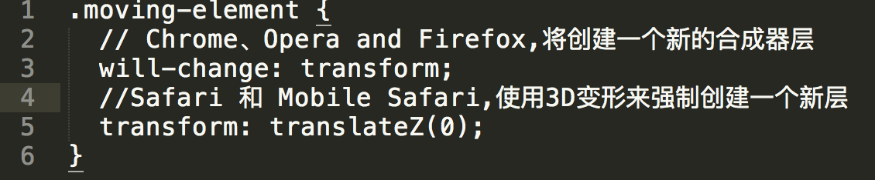
3.运行时性能分析与优化
提升移动或淡出的元素
应当将您打算设置动画的元素提升到其自己的层;

Slide 42
避免目标页面重定向
4.总结
浏览器缓存
Network
划分子域名（http1.0）
启用压缩
Web
性能优化
减少服务器响应等等
缩减首屏内容大小
优化css的发送
首屏
移除阻止呈现的js等等
Render
优化JavaScript的执行
交互
优化计算样式
优化布局
优化绘制

Slide 43
感谢大家！Q&A

